Slide 1


Цели изучения курса «Информатика».
Техника безопасности и организация рабочего места
Введение

Slide 2
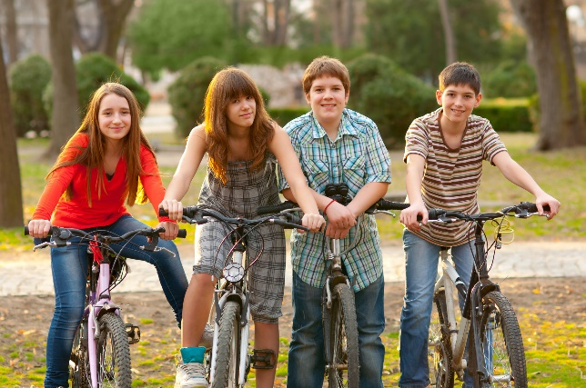
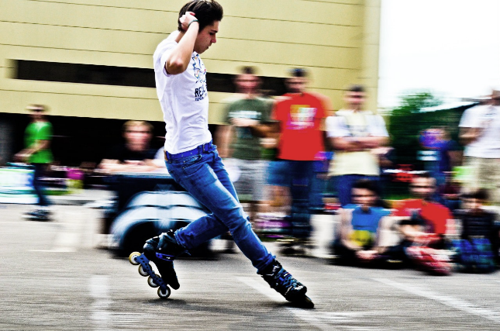
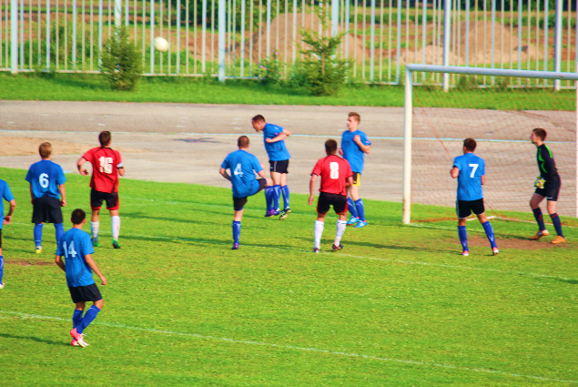
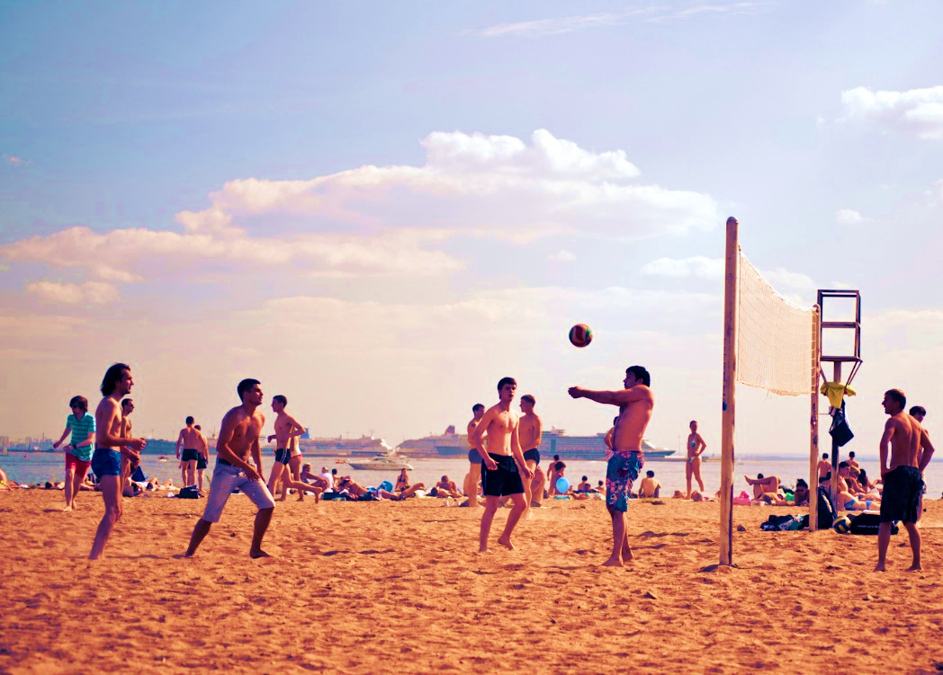
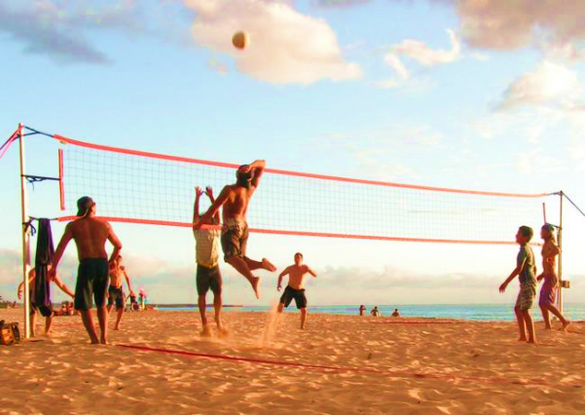
Пролетело лето!

Slide 3
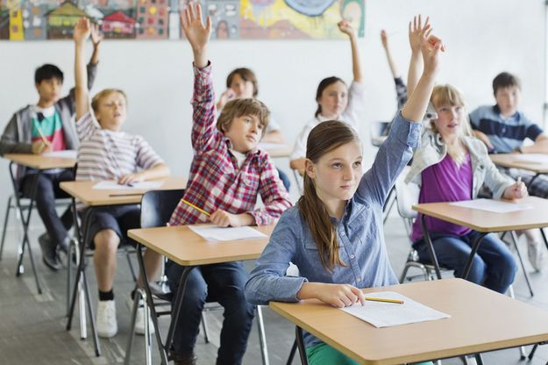


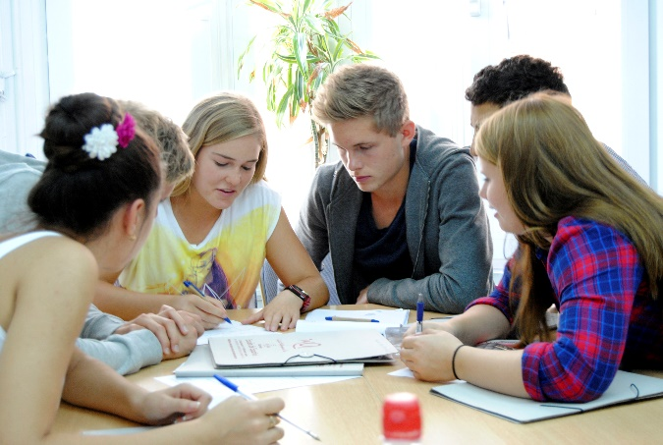
Школа

Slide 4
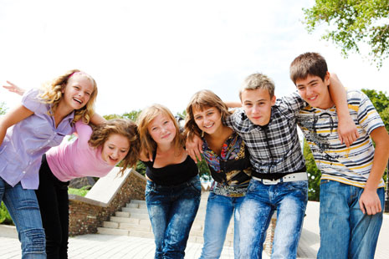
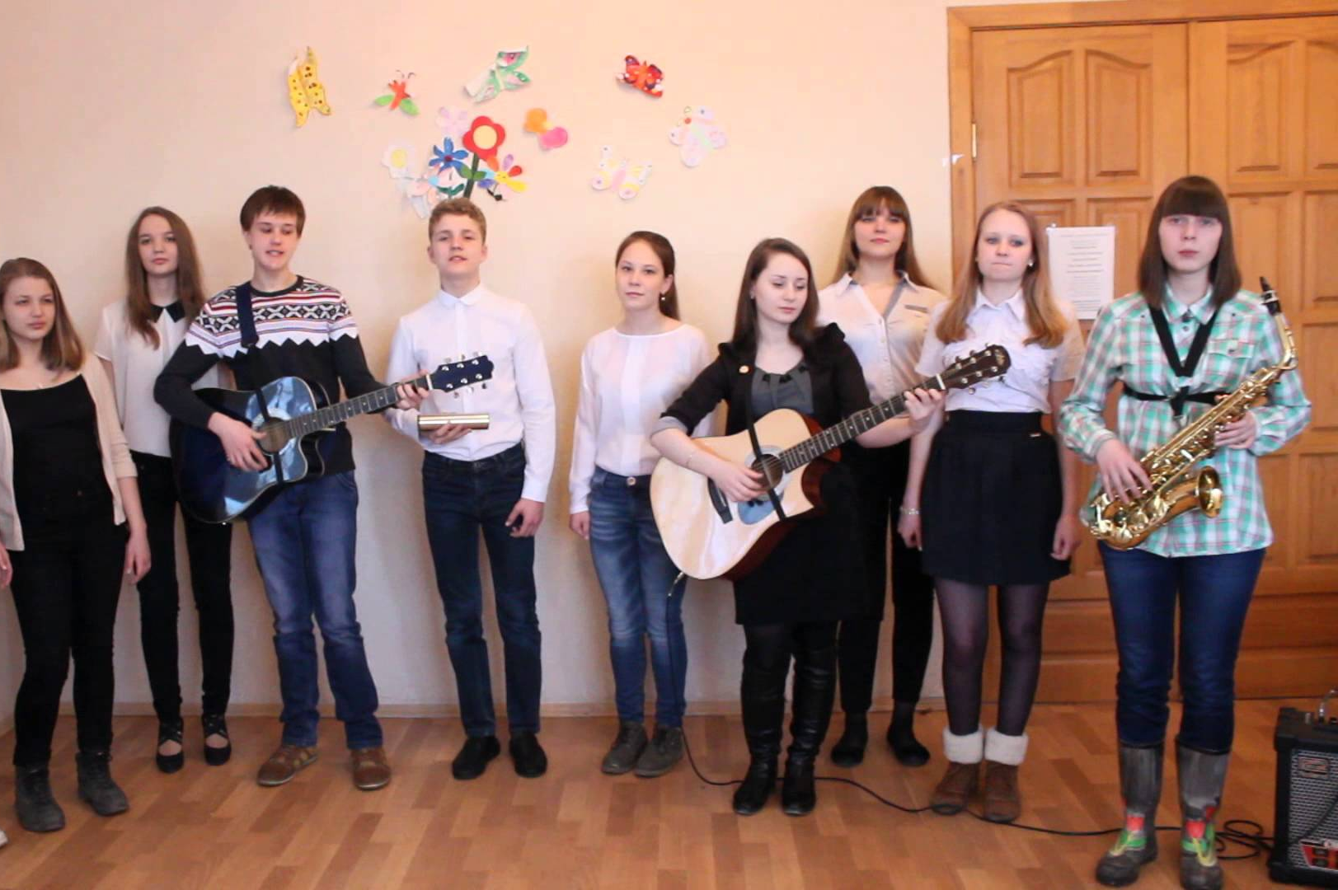
Школа

Slide 5
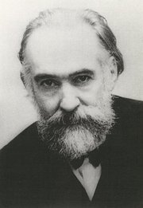

Информатика
«Дорогу осилит идущий, а информатику – мыслящий».
Гюстав Гийом

Slide 6
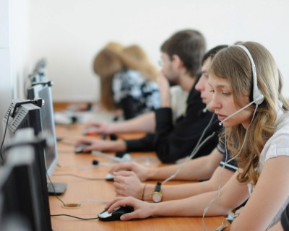

Информатика в 9-м классе

Slide 7

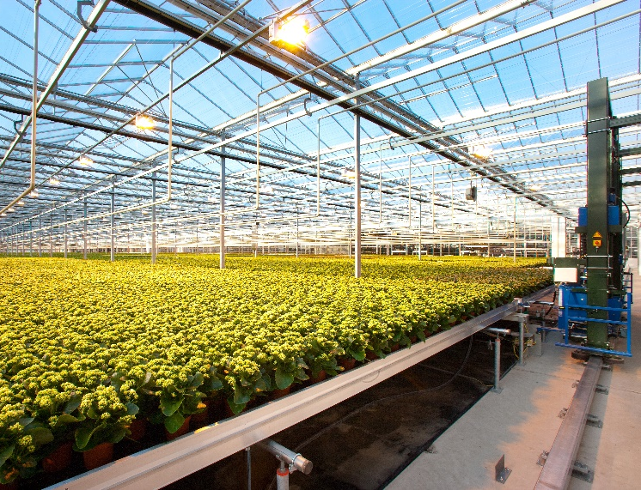
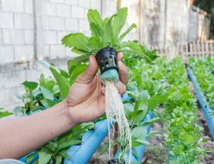
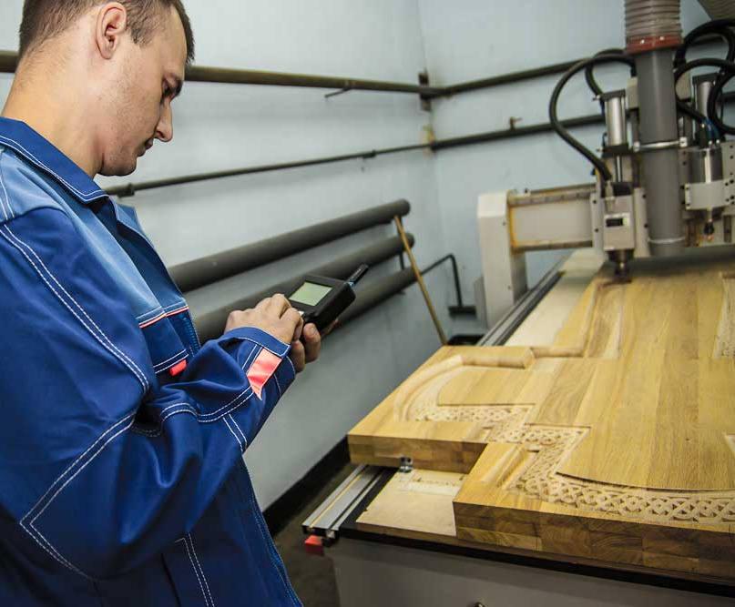
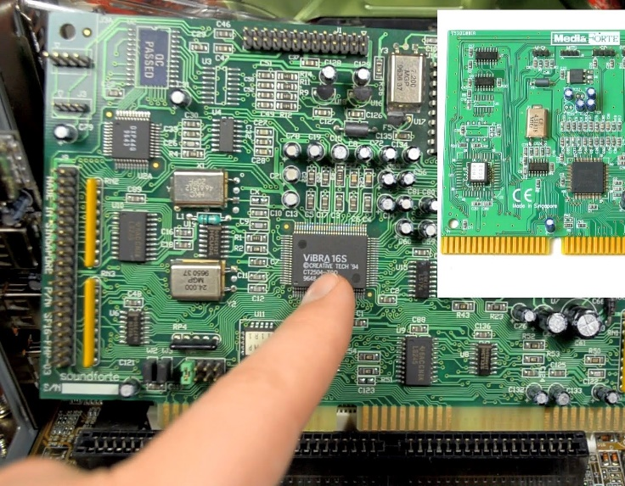


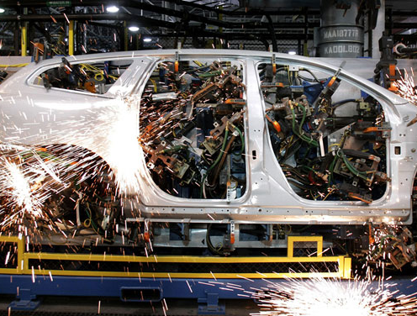
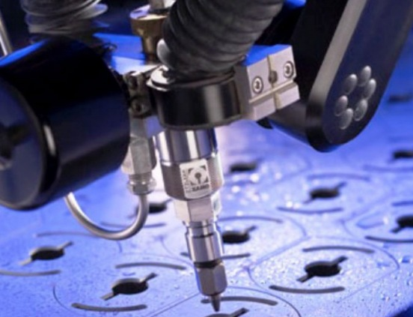
Информатика
Информатика – это наука о видах и формах представления информации, методах и способах её поиска, хранения, обработки и передачи.

Slide 8

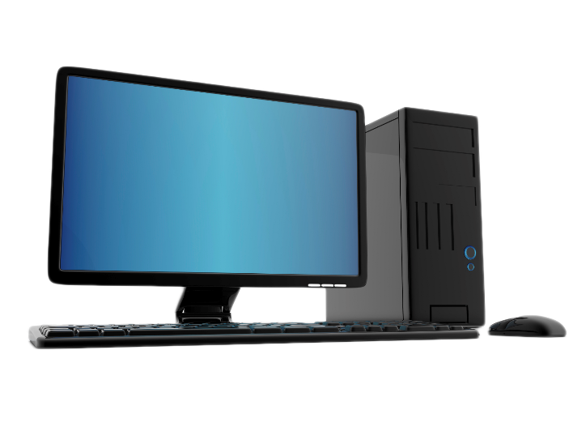

Информатика
Теоретическая информатика
Информатика
Объект изучения – информация и информацион-ные процессы.
Цель – открытие и формирование новых средств работы с информацией.
Теоретическая информатика

Slide 9
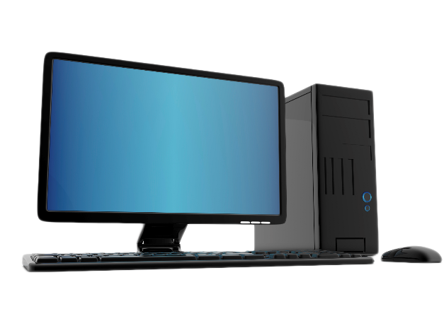

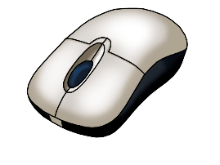

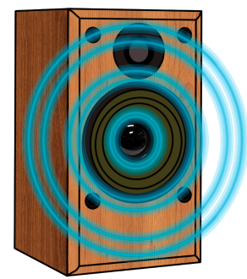
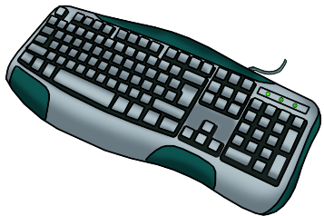
Информатика
Средства информатизации
Информатика
Теоретическая информатика
Средства информатизации

Slide 10




Информатика
Информационные технологии
Информатика
Теоретическая информатика
Средства информатизации
Информационные технологии

Slide 11
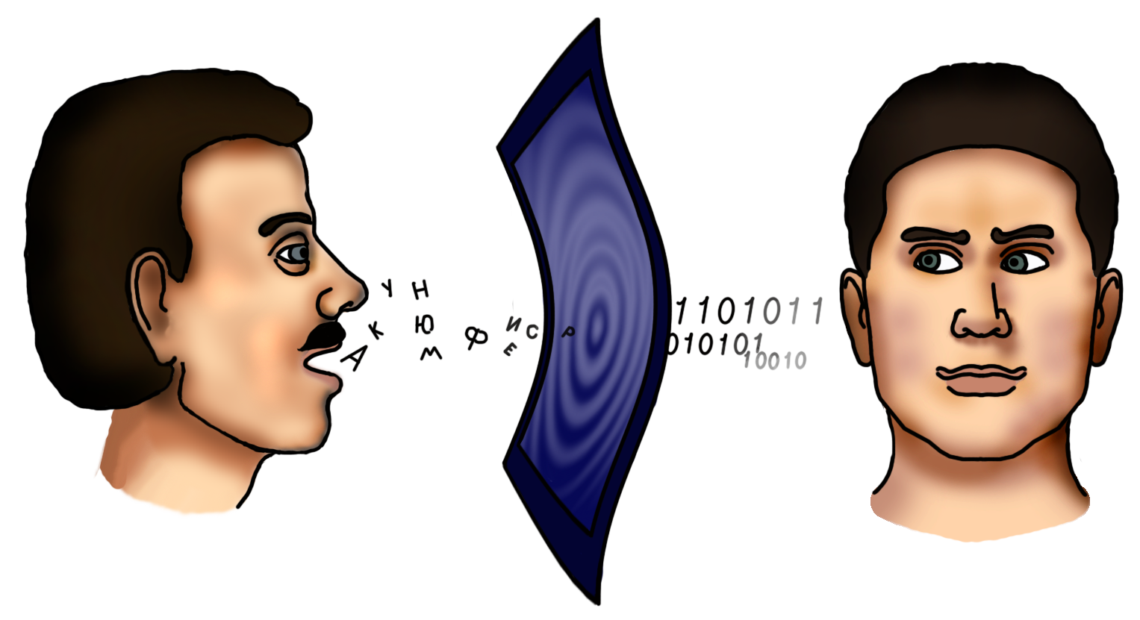
Информатика
Социальная информатика
Информатика
Теоретическая информатика
Социальная информатика
Средства информатизации
Информационные технологии

Slide 12
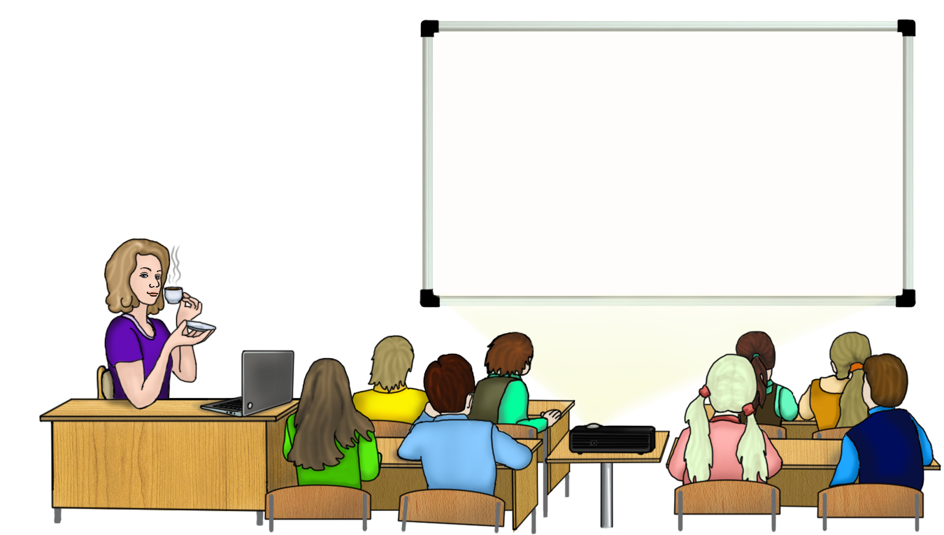

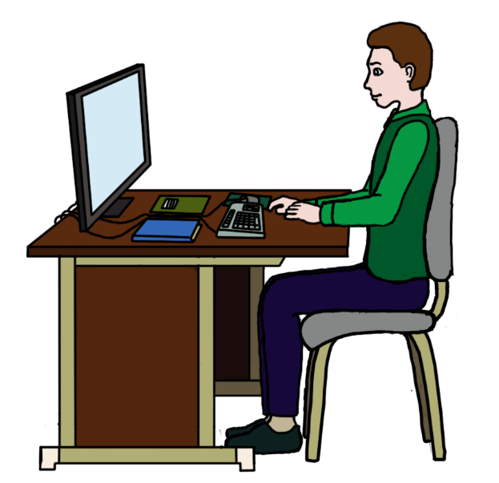
Информатика
Каждому человеку, живущему в современном обществе, изучение информатики позволит:
Использование понятий и методов
информатики в различных
предметных областях

Slide 13

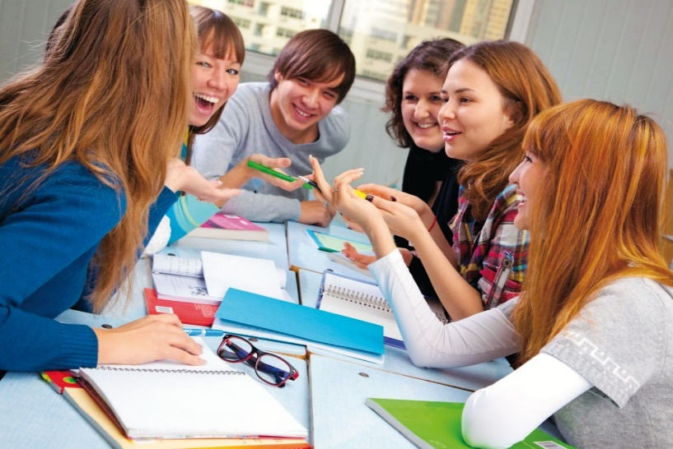
Информатика
Информационное общество – это новый исторический этап развития цивилизации, в которой главными продуктами производства являются информация и знания.

Slide 14




Особенности информационного общества
Увеличение роли информации, знаний и ИТ в жизни общества
Увеличение числа людей занятых в сфере
ИТ
Создание глобального информационного пространства.

Slide 15
Неблагоприятные воздействия информационного общества
Большое влияние на общество оказывают средства массовой информации
Проблема
отбора
информации
ИТ могут разрушить частную жизнь
людей
Совершаются высокотехнологичные преступления

Slide 16
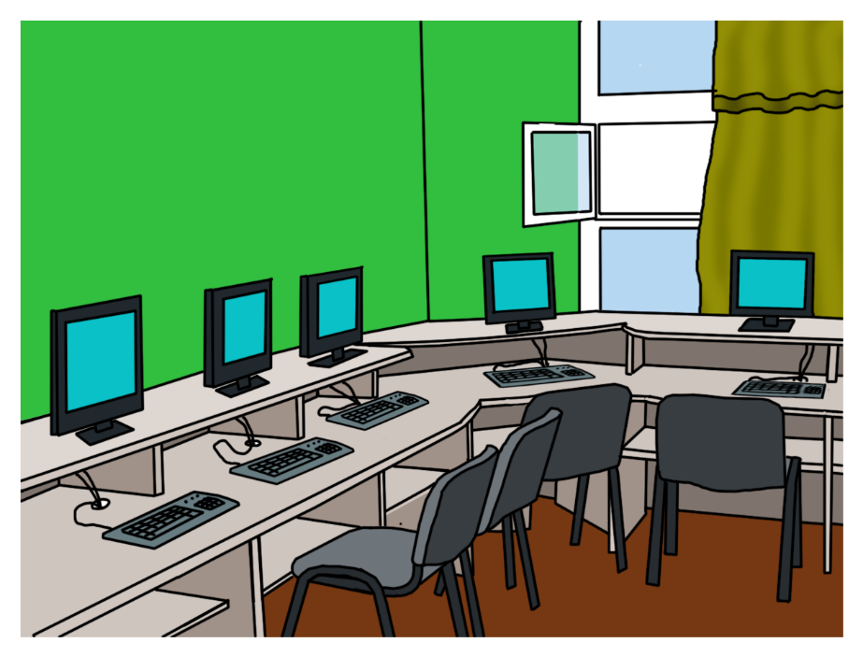
Информатика
Основная цель школьного предмета «Информатика» – подготовить пользователя компьютера.

Slide 17





Требования безопасности перед началом работы

Slide 18
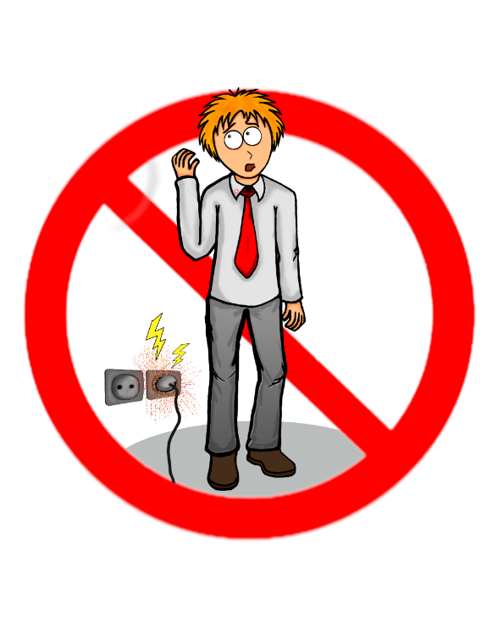


Требования безопасности во время работы

Slide 19
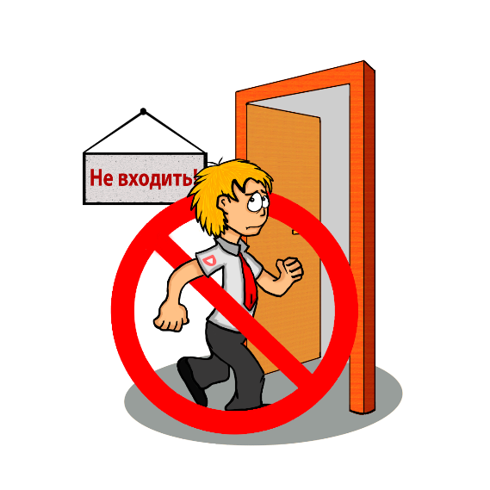








В кабинете информатики запрещается:

Slide 20
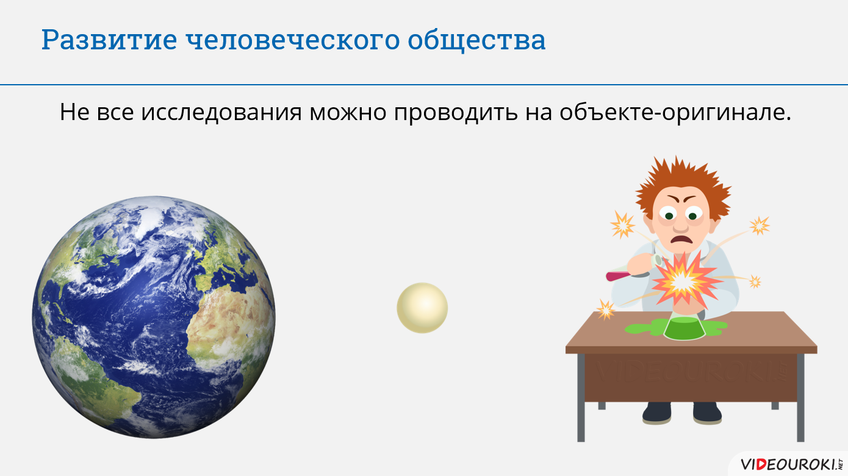
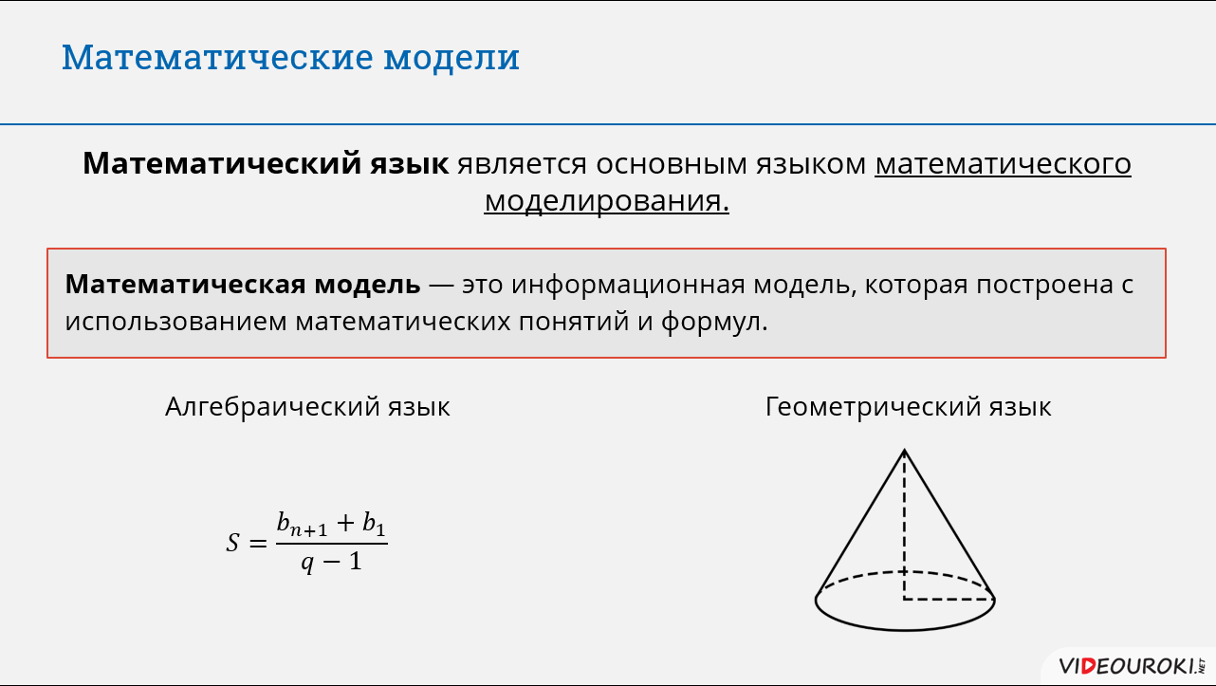
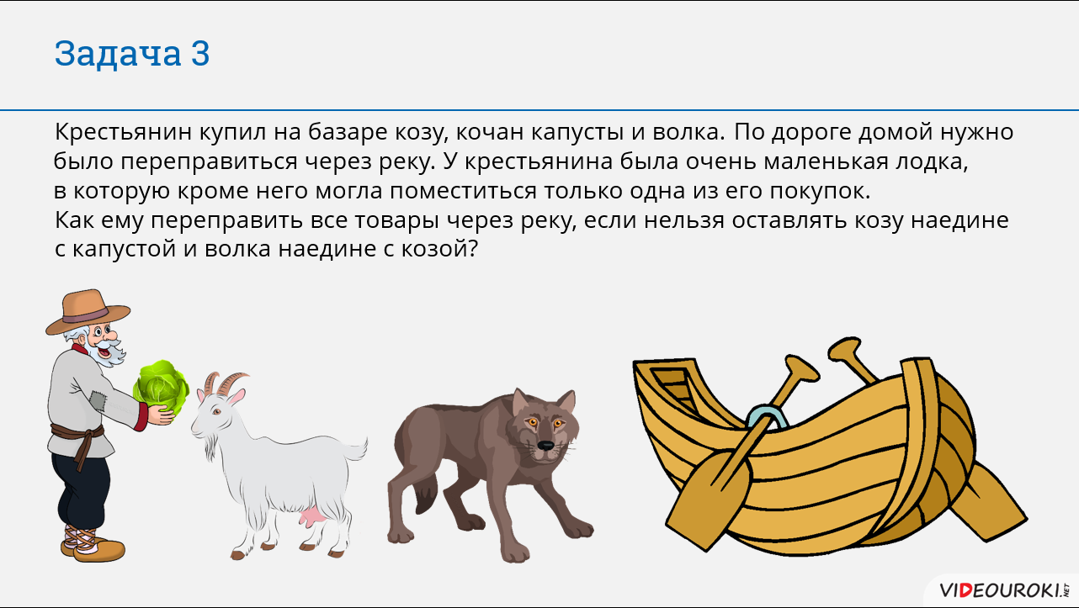
Моделирование и формализация

Slide 21
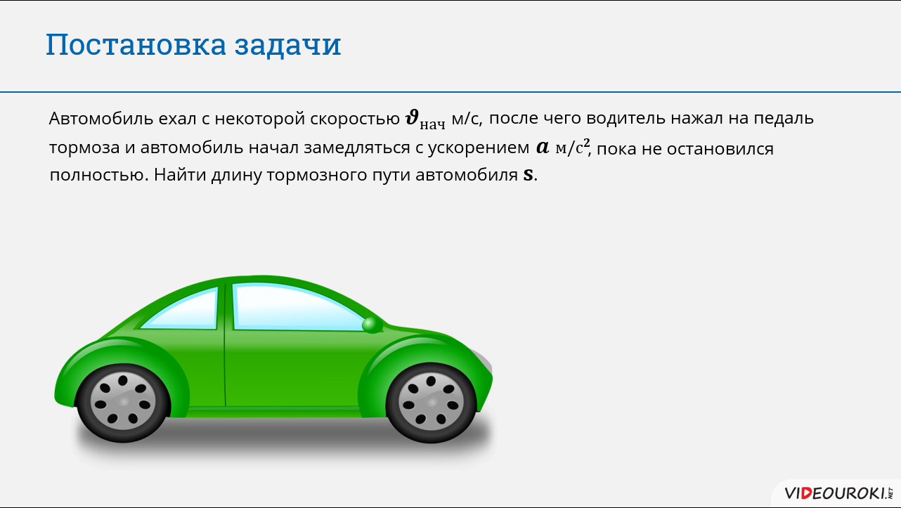
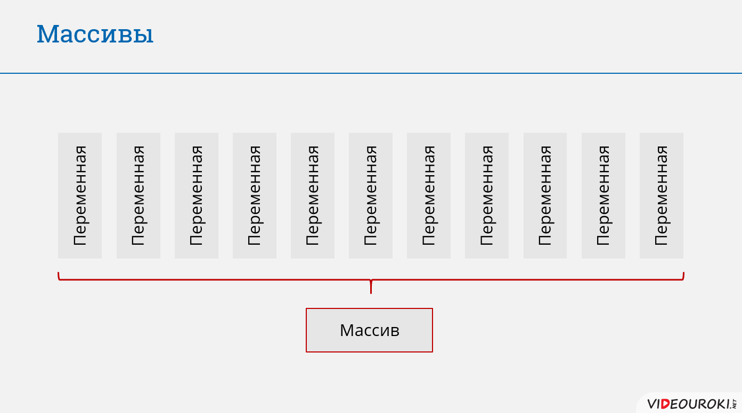
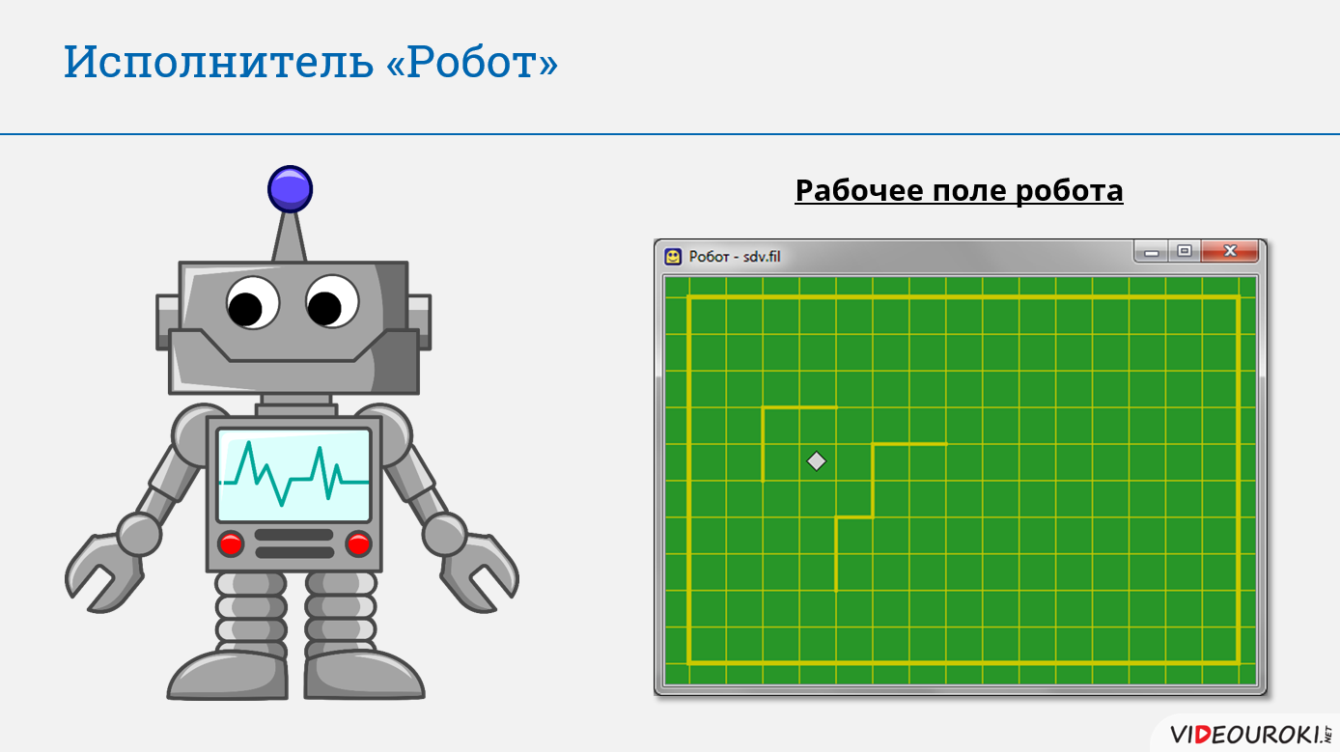
Алгоритмизация и программирование

Slide 22
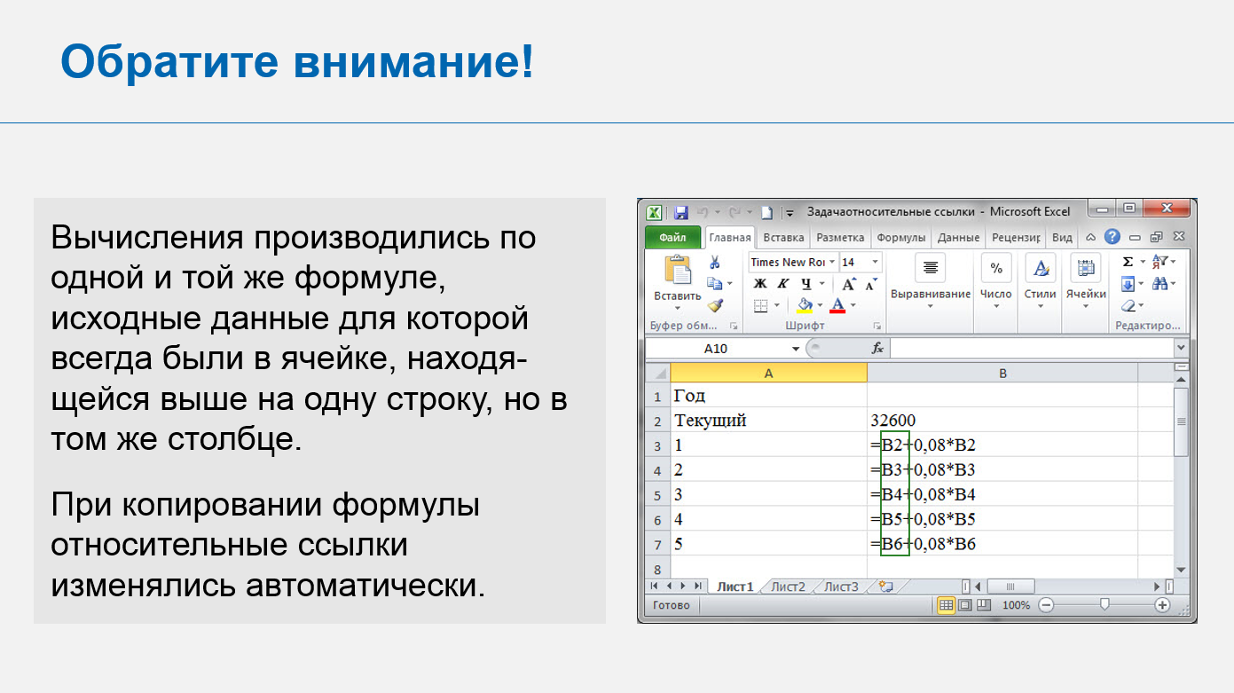
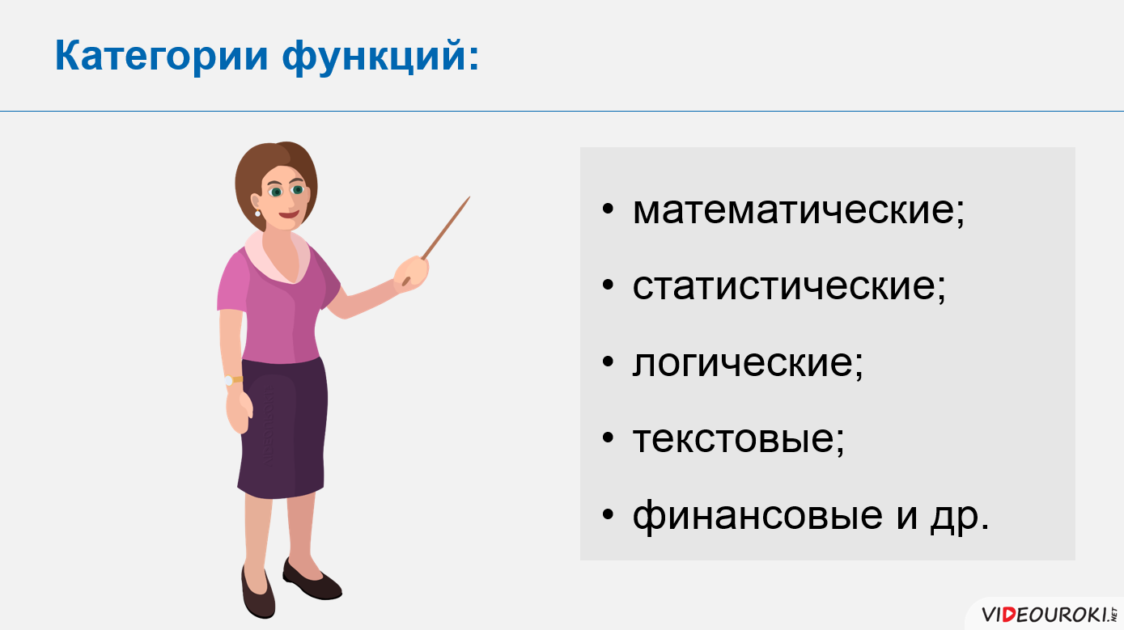
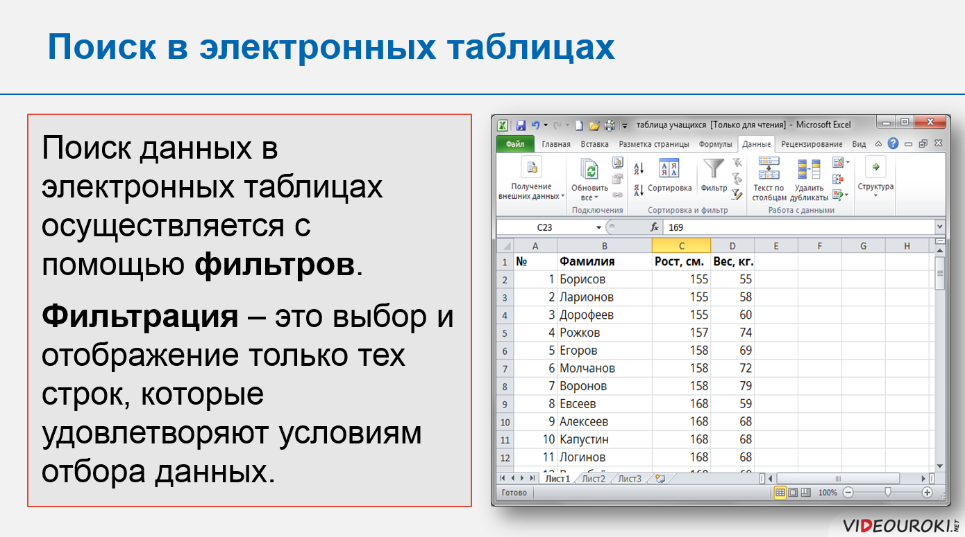
Обработка числовой информации в электронных таблицах

Slide 23
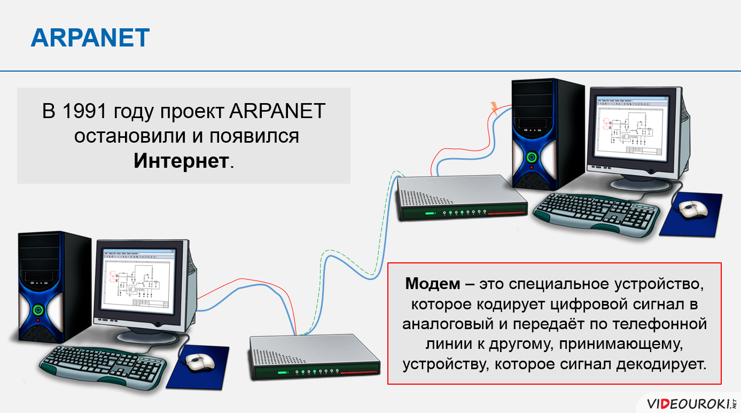
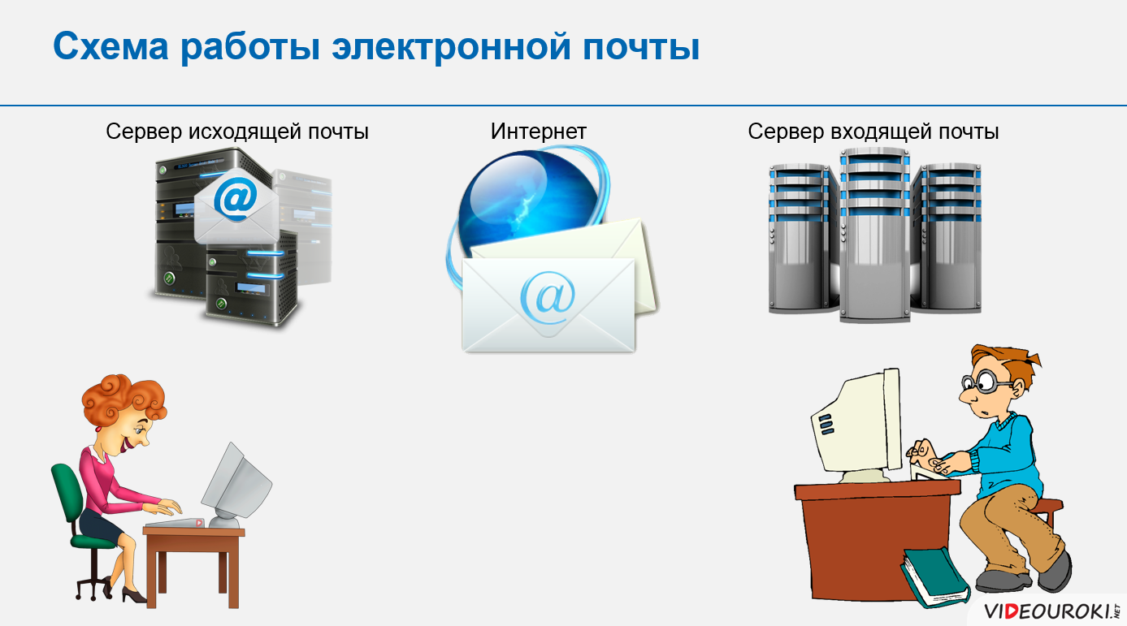
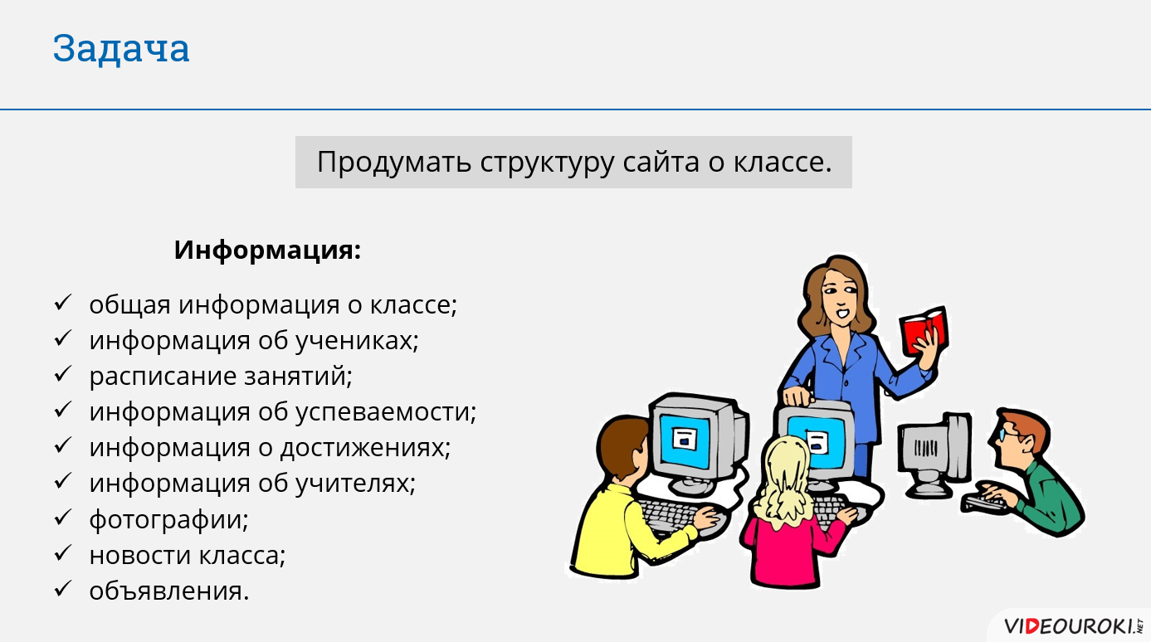
Коммуникационные технологии

Slide 24

Желаем вам успешных занятий и отличных оценок!
Пусть учебный процесс принесёт не только огромную пользу, но и
радость от постижения мудрости,
общения с педагогами и друзьями!

